Slide 1

ČLOVĚK ZPRACOVÁVÁ SUROVINY
Registrační číslo projektu: CZ.1.07/1.1.38/02.0025
Název projektu: Modernizace výuky na ZŠ Slušovice, Fryšták, Kašava a Velehrad
Tento projekt je spolufinancován z Evropského sociálního fondu a státního rozpočtu České republiky.
Pří_028_Rozmanitost přírody_Člověk zpracovává suroviny
Autor: Mgr. Renata Krajíčková
Škola: Základní škola Slušovice, okres Zlín, příspěvková organizace

Slide 2
Anotace:
Digitální učební materiál je určen pro práci za pomoci počítače s interaktivní tabulí. Je součástí tematického okruhu „Rozmanitost přírody“.
Materiál je určen k zopakování učiva o zpracovávání surovin, seznamuje s některými odvětvími průmyslu a s výrobou papíru a skla.
Je určen pro předmět přírodověda 5. ročník.
Tento materiál vznikl jako doplňující materiál k učebnici: MATYÁŠEK, Jiří, Věra ŠTIKOVÁ a Josef TRNA. Přírodověda 5: Člověk a jeho svět. Bratislavská 23d, 602 00 Brno: NOVÁ ŠKOLA s.r.o., 2011. ISBN 978-807289-301-0.

Slide 3
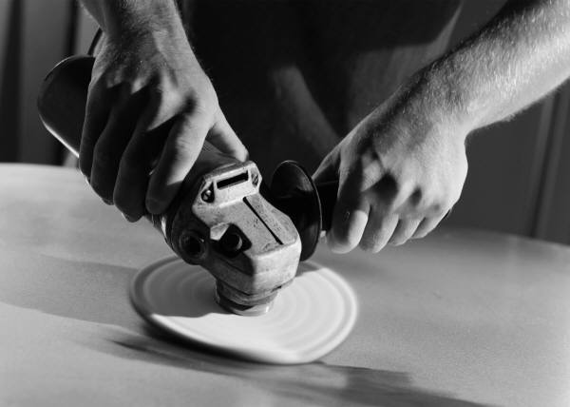

ČLOVĚK ZPRACOVÁVÁ SUROVINY

Slide 4

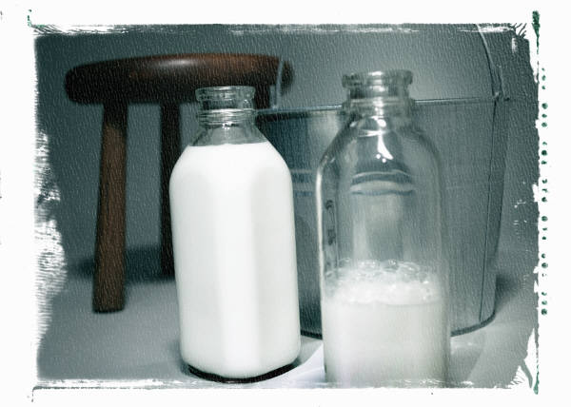
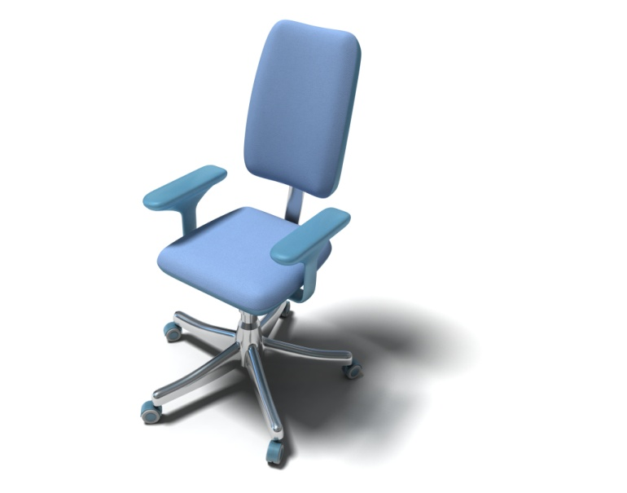
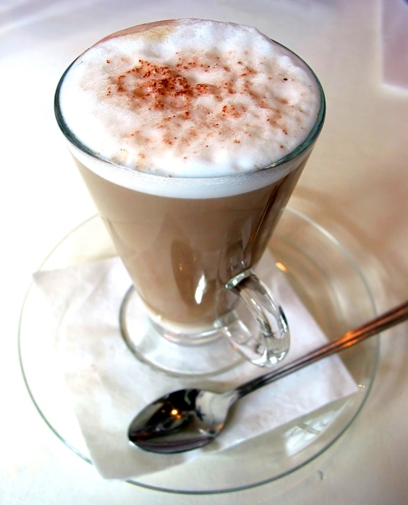
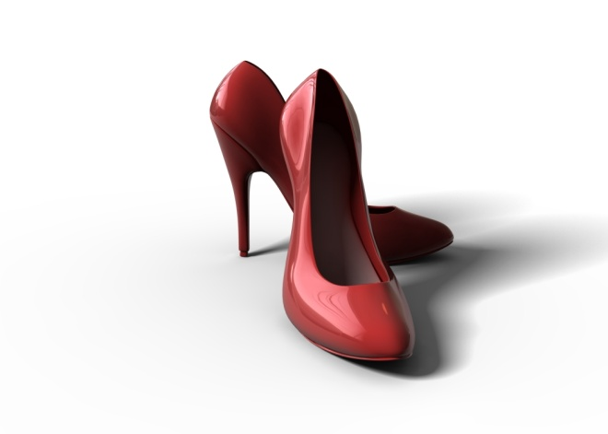
Člověk ke svému životu potřebuje množství potravin, věcí a strojů.

Slide 5
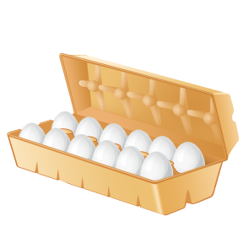
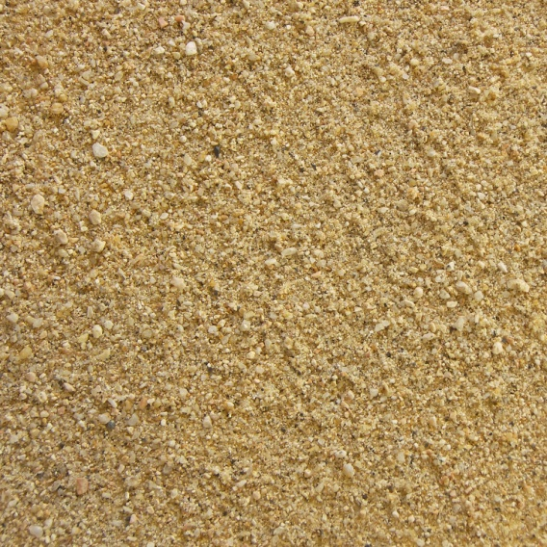
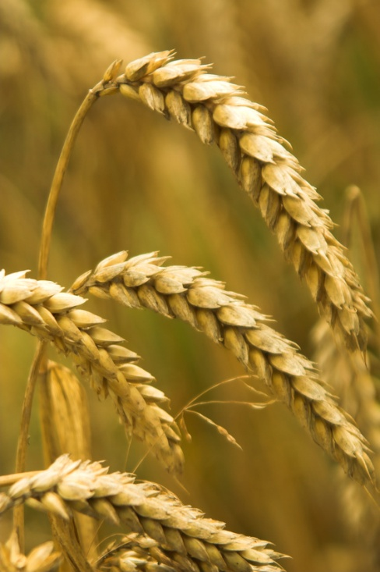
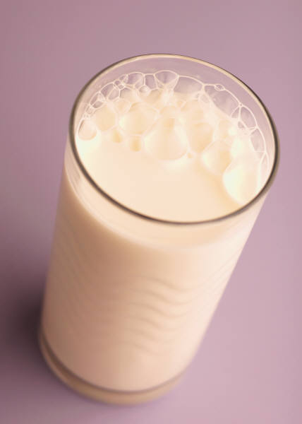
K výrobě výrobků jsou zapotřebí suroviny, které nám poskytuje příroda živá i neživá.

Slide 6
Vyber suroviny, které získáváme z živé přírody.
kámen
zemní plyn
lněné vlákno
zrno
kůže
uhlí
mléko
vápenec
železná ruda
maso
vlna
ropa
dřevo
písek

Slide 7
Vytvářej řetězce
přírodnina
strom
ropa
kráva
obilí
ovce
surovina
mléko
mouka
vlna
dřevo
plast
výrobek
nábytek
jogurt
pravítko
svetr
chleba

Slide 8

Kde a jak jsou výrobky zpracovávány.
Výroba se uskutečňuje v dílnách, podnicích, průmyslových závodech.
Výrobky mohou být různě složité a doba jejich výroby různě dlouhá.
Podívej se, jak se vyrábí lízátko.
http://www.youtube.com/watch?v=lXpBdpzHN-I

Slide 9
Průmysl
Poznáš různá odvětví průmyslu?
textilní
kožedělný
hutnický
chemický
potravinářský
sklářský
keramický
strojírenský
paliv a energetiky
dřevozpracující
oděvní

Slide 10
Při výrobě některých výrobků může dojít ke znečištění životního prostředí.

Slide 11

Víš, co znamená slovo recyklovat?
a) spálit nepotřebný odpad
b) využít odpad jako surovinu pro další výrobu
c) zahodit nepotřebný odpad

Slide 12



Papír
Je materiál většinou vyrobený z drobně rozdrceného dřeva.
V našem životě má mnohostranné využití.
Papír vynalezli Číňané ve 2. století.

Slide 13
Výroba papíru
Základní surovinou je buničina.
Ta se získává ze dřeva stromů.
Dřevo se rozdrtí a vaří se v chemické lázni.
Přidáním dalších přísad vznikne papírovina.
Směs se mele, cedí na sítech, ždímá, suší a žehlí.
Vzniká papír.

Slide 14
Velká spotřeba papíru znamená velkou spotřebu dřeva.
Papír se může vyrábět i ze starého použitého papíru.
Sběrem starého papíru zachráníme nejeden strom.

Slide 15
Sklo
Sklo je pevná a křehká látka.
Má široké využití: výplň okenních tabulí, obaly na nápoje, nádobí, brýle, zrcadla nebo umělecké předměty.
Lidé sklo objevili už v 5. tisíciletí př. n. l.
Nejstarší dochované skleněné předměty jsou korálky ze Sýrie.

Slide 16
Výroba skla
Vyrábí se z křemičitého písku, sody a vápence.
Všechny suroviny se taví ve sklářských pecích.
Vznikne sklovina.
Sklovina se lisuje, válcuje, lije nebo se z ní sklářskou píšťalou vyfukují různé tvary.

Slide 17
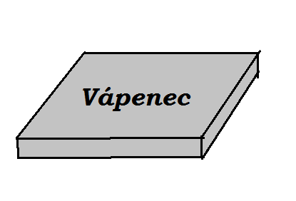
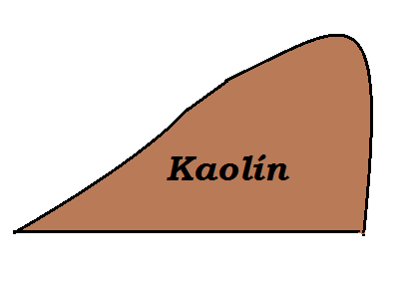
Víš, kde a jak jsou využívány nerostné suroviny?
ropa
hnědé uhlí
vápenec
černé uhlí
stavební kámen
kaolín

Slide 18

Zásoby surovin jsou v přírodě vyčerpatelné a neobnovitelné, proto s nimi musí lidé šetřit!

Slide 19
Zdroje
office.microsoft.com. Obrázky [online]. 2012 [cit. 2013-01-02]. Dostupné z: http://office.microsoft.com/cs-cz/images/?CTT=97
Člověk a jeho svět. Brno: Nová škola, 2011. ISBN 978-80-7289-301-0.
Jak se dělá lízátko. Youtube [online]. 2011 [cit. 2013-07-12]. Dostupné z: http://www.youtube.com/watch?v=lXpBdpzHN-I
zápisy a přípravy autorky
Velká dětská encyklopedie. Havlíčkův Brod: Fragment, 2002. ISBN 80-7200-673-8.

